Slide 1



Control y coordinación de drones Crazyflie
Alumno: Ángel Hurtado Flores
Tutor: Héctor García de Marina Peinado
Notes:
Presentarme y mencionar a Héctor

Slide 2
Índice
Introducción
Descripción general
Objetivos
Planificación
Preliminares
Pruebas con software oficial
Pruebas con Paparazzi
Control de un Crazyflie
Control básico
Algoritmos GVF
Implementación de GVF
Coordinación entre Crazyflies
Algoritmos de coordinación
Implementación de la coordinación
Simulación de formaciones
Resultados de las formaciones
Conclusiones
Notes:
Hablar rápidamente de cada subsección

Slide 3
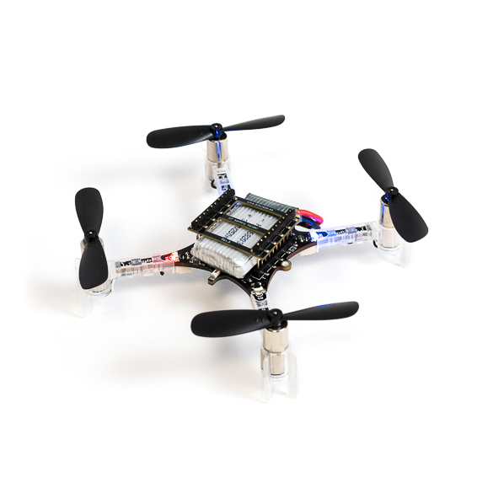
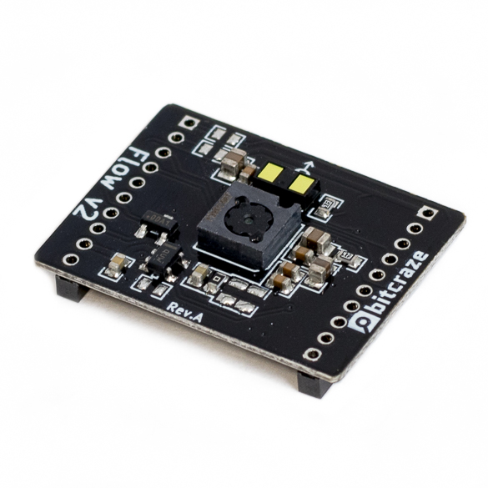
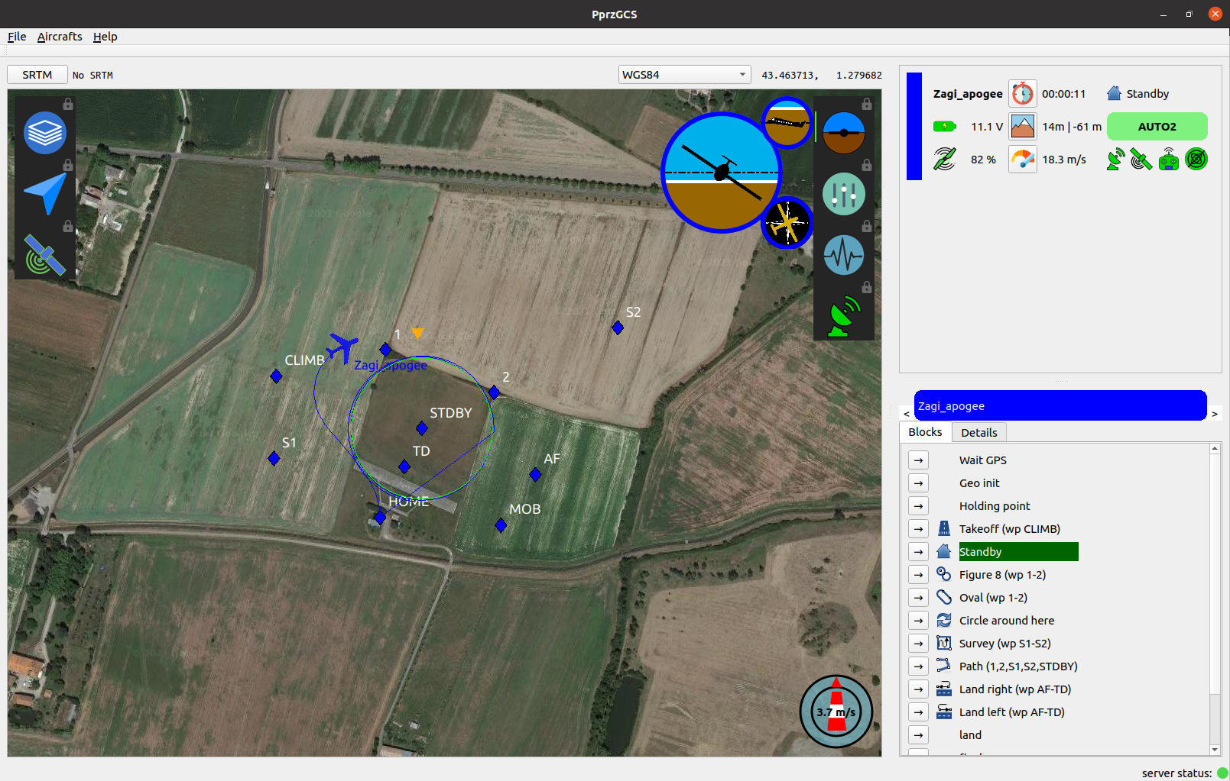
^{Descripción general}
Crazyflie 2.1
UAV (popularmente llamado dron) de contenidas dimensiones y peso
Se le puede cambiar el firmware por uno open source
Queremos mover coordinadamente 2 o más drones
Accesorios
Permite mejor localización en el espacio. Ejemplo:
Flow Deck v2, incluye altímetro y opticflow
Permite localización relativa
Paparazzi UAV
Proyecto que abarca software, firmware y hardware para UAVs
Usaremos un firmware para Crazyflie 2.1 que expandiremos
Usaremos el software Paparazzi Center para control del dron
Notes:
De nuevo, lo que pone aquí. Extender y mencionar de forma natural

Slide 4
Objetivos
El objetivo final trata de conseguir que los Crazyflies puedan seguir trayectorias de forma coordinada utilizando firmware y software open source de Paparazzi UAV.
OBJ-1: familiarización con el trabajo. Realización de la planificación, objetivos etc…
Preliminares (OBJ-2): pruebas que verifiquen el correcto funcionamiento
Control de un Crazyflie (OBJ-3): control de un solo Crazyflie
Coordinación entre Crazyflies (OBJ-4): extender OBJ-3 añadiendo coordinación entre 2 Crazyflies
Conclusiones (OBJ-5): entender los resultados, posibles aplicaciones y extraer conclusiones
OBJ-6: Repaso general del trabajo.
Notes:
Mencionar que de esta forma esta hecha la estructura del TFG, el PowerPoint y asi se ha decidido los objetivos

Slide 5
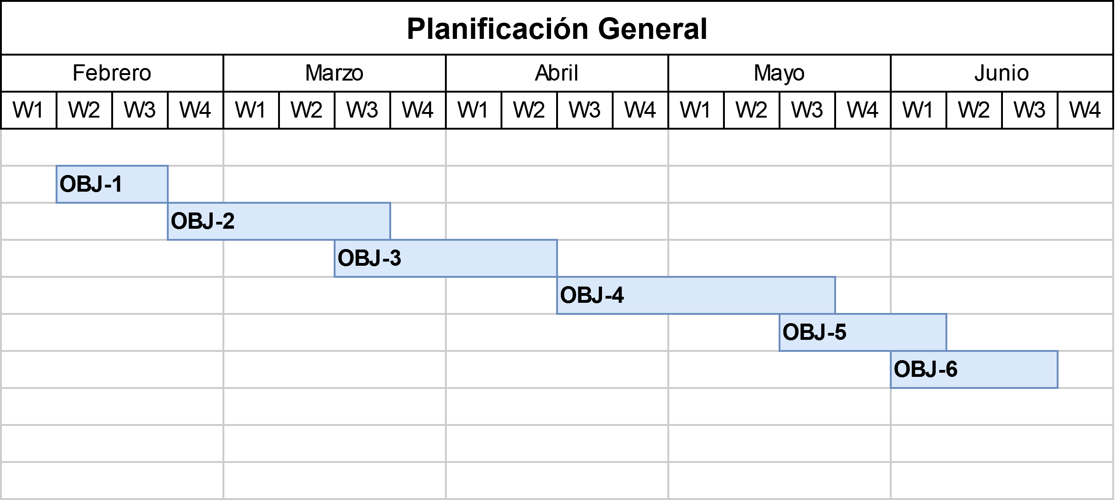
Planificación
Notes:
Explicar que coinciden con los objetivos y finalmente mencionar que al final de esta presentación veremos el resultado final real de la planificación

Slide 6
Índice
Introducción
Descripción general
Objetivos
Planificación
Preliminares
Pruebas con software oficial
Pruebas con Paparazzi
Control de un Crazyflie
Control básico
Algoritmos GVF
Implementación de GVF
Coordinación entre Crazyflies
Algoritmos de coordinación
Implementación de la coordinación
Simulación de formaciones
Resultados de las formaciones
Conclusiones

Slide 7
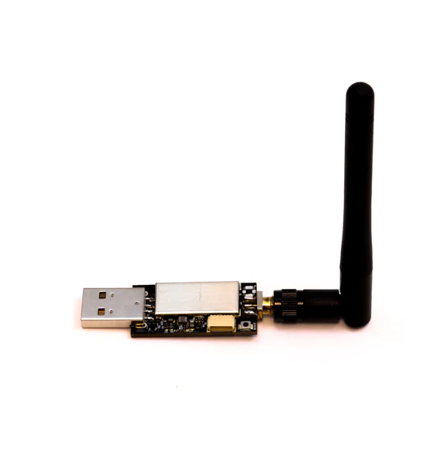
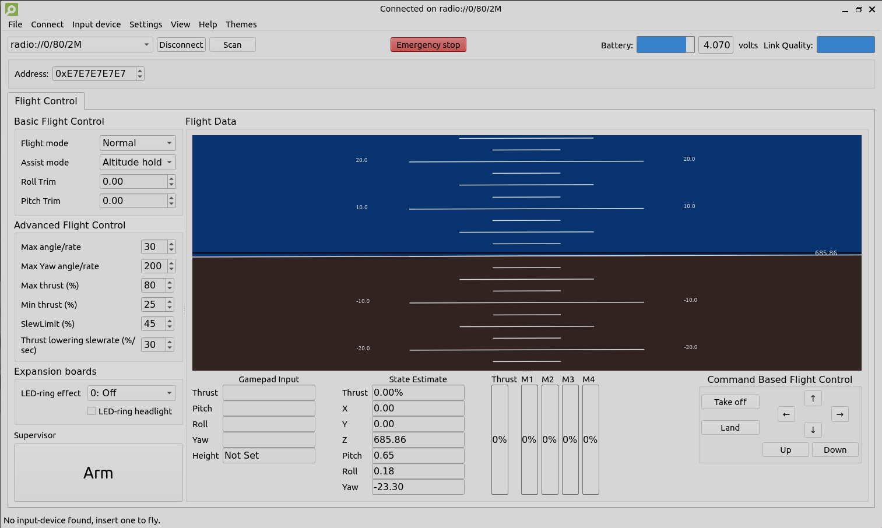
^{Pruebas con software oficial}
Crazyflie 2.1
Montamos los drones
Actualizamos firmware, no obligatorio, pero recomendable
Crazyradio 2.0
Permite conectarnos a los Crazyflie 2.1
No funciona de fábrica
Necesitamos cargar el firmware
Crazyflie Client
Permite controlar los Crazyflie
Puede actualizar el firmware de los Crazyflie
Necesita Crazyradio 2.0
Notes:
Indicar que se montaron los drones, se configuró la radio y demás y finalmente se uso Crazyflie Client para las pruebas básicas. Conectar con siguiente diapo

Slide 8
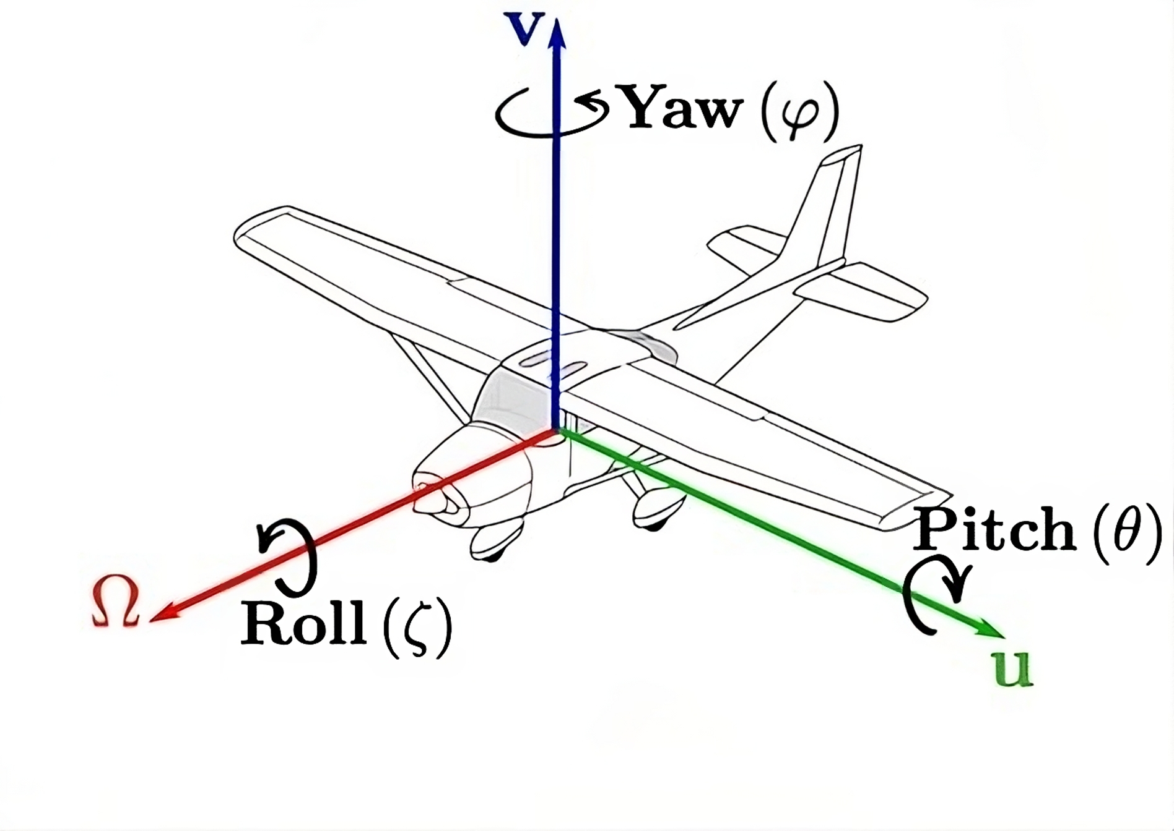
Variables de control de un rotorcraft
Entre las variables más típicas de control en un dron tenemos las siguientes. En negrita las que Crazyflie Client nos muestra:
Roll, pitch y yaw: Rotación sobre los ejes X, Y, Z, respectivamente
Posición en los ejes X, Y, Z (posición relativa)
Coordenadas GPS (posición absoluta)
Altura, respecto a nivel del mar o suelo
Throttle/Thrust o uso/empuje de los motores
Nivel de batería
Velocidades y aceleraciones en cada eje
Notes:
Mencionar en especial las cosas en negrita, conectar con la siguiente diapositiva.

Slide 9
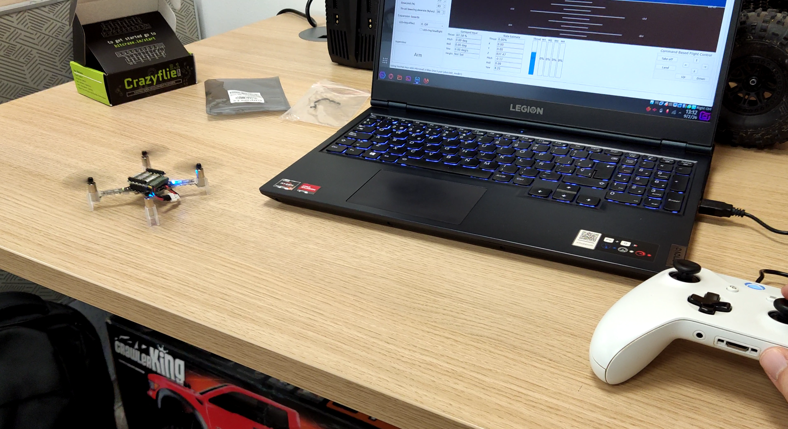
Primeras pruebas
Notes:
Mencionar que hago aquí, simplemente probar y acelerar levemente el dron con el mando (thrust se ve incrementado). Con estas primeras pruebas, podemos pasar a Paparazzi

Slide 10
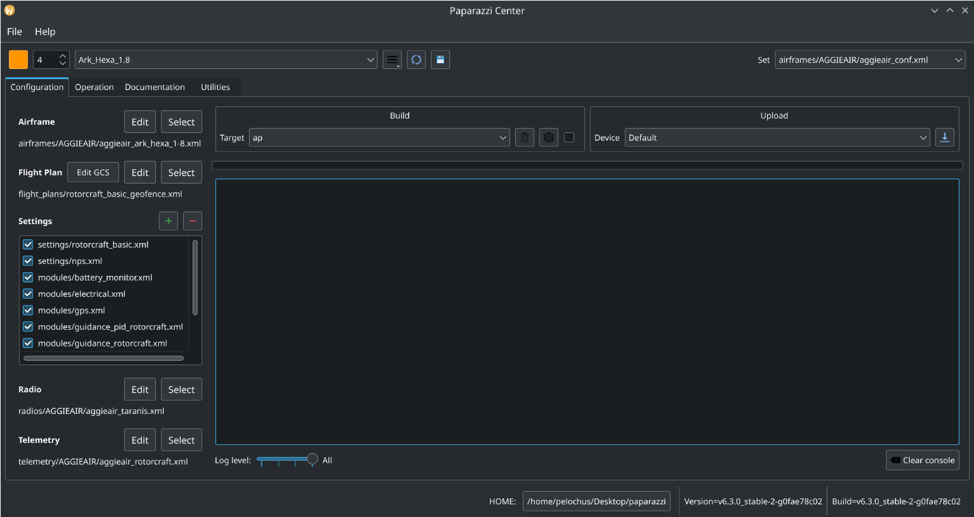
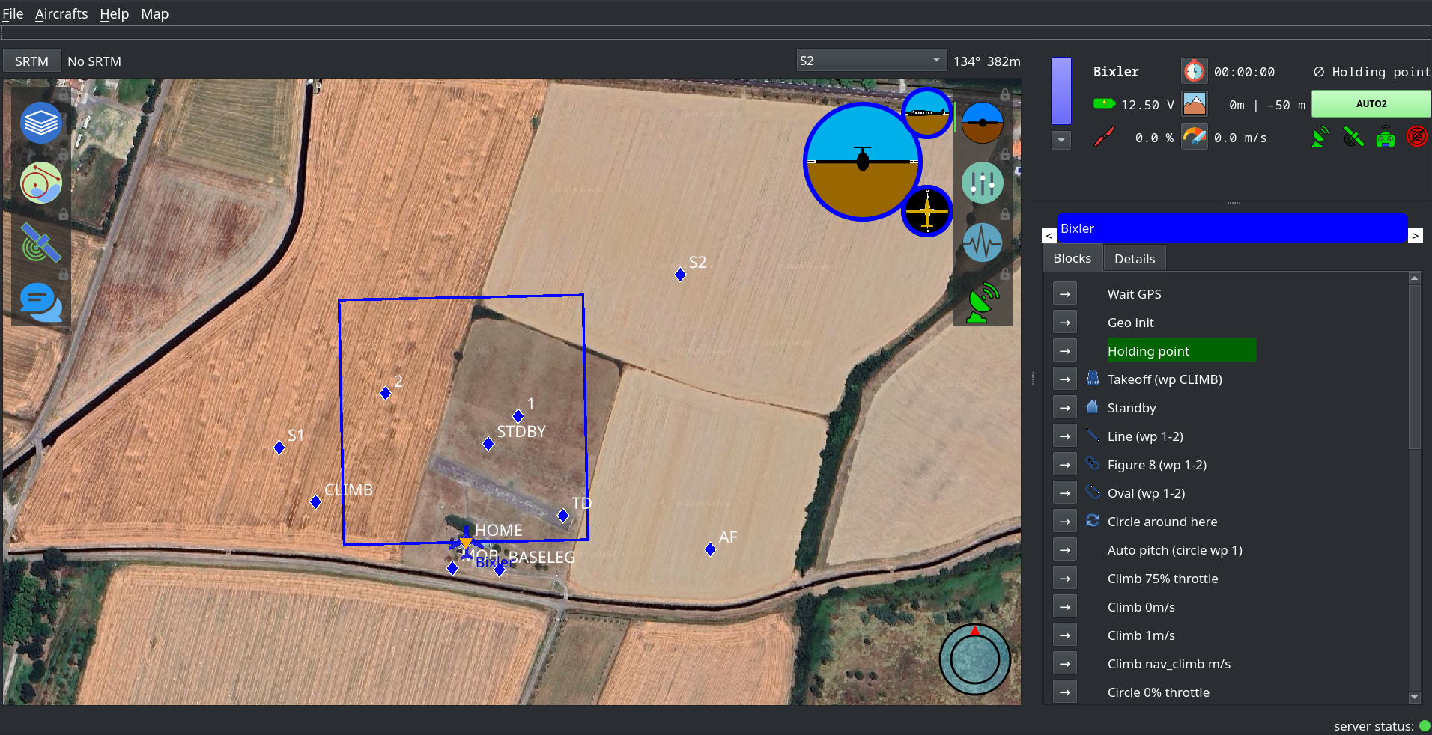
^{Pruebas con Paparazzi}
Paparazzi Center
Sustituye a Crazyflie Client
Incluye otras herramientas como Paparazzi GCS para control de los drones
Simulaciones
Podemos realizar simulaciones de vuelo usando Paparazzi Center + Paparazzi Ground Control Station
Firmware Crazyflie 2.1
Instalamos dependencias diversas y ajustamos ciertos parámetros
Cambiamos el firmware al firmware de Paparazzi siguiendo la guía oficial
Notes:
Explicar ahora que tiene Paparazzi en relación con los Crazyflie

Slide 11
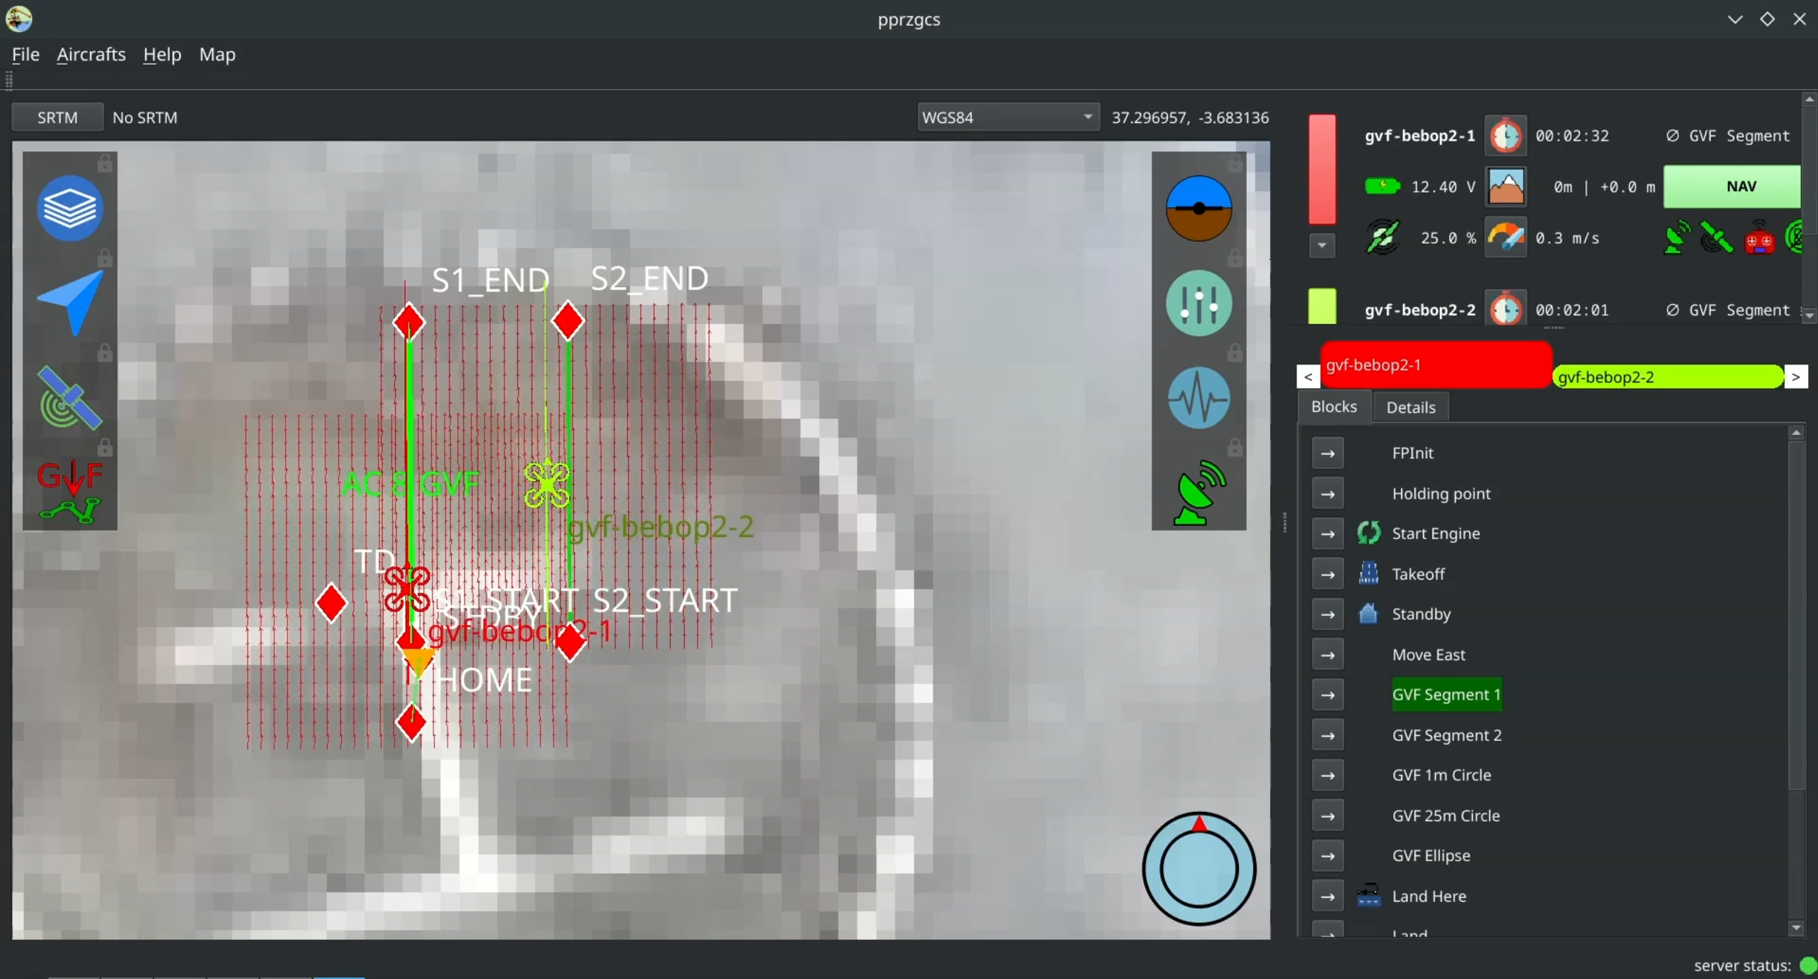
Simulación
Notes:
Mostrar este ejemplo de simulación y mencionar que lo que vemos es Paparazzi GCS, lo veremos más adelante este mismo ejemplo

Slide 12
Índice
Introducción
Descripción general
Objetivos
Planificación
Preliminares
Pruebas con software oficial
Pruebas con Paparazzi
Control de un Crazyflie
Control básico
Algoritmos GVF
Implementación de GVF
Coordinación entre Crazyflies
Algoritmos de coordinación
Implementación de la coordinación
Simulación de formaciones
Resultados de las formaciones
Conclusiones

Slide 13
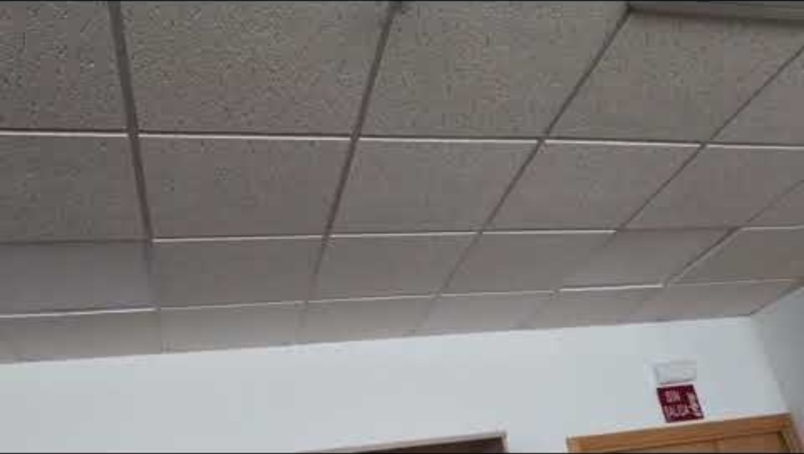
(Des)Control básico
Notes:
Poco que decir aquí, esta fue la primera prueba de vuelo con el firmware por defecto en Paparazzi.

Slide 14
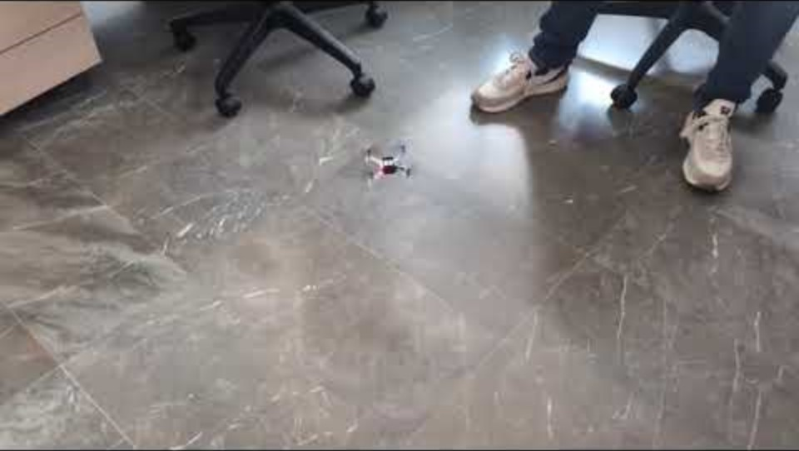
Control básico: Hovering
Notes:
Resultados tras ajustar el PID. Ahora hace lo que queremos, es decir, mantenerse mas o menos estático a cierta altura

Slide 15
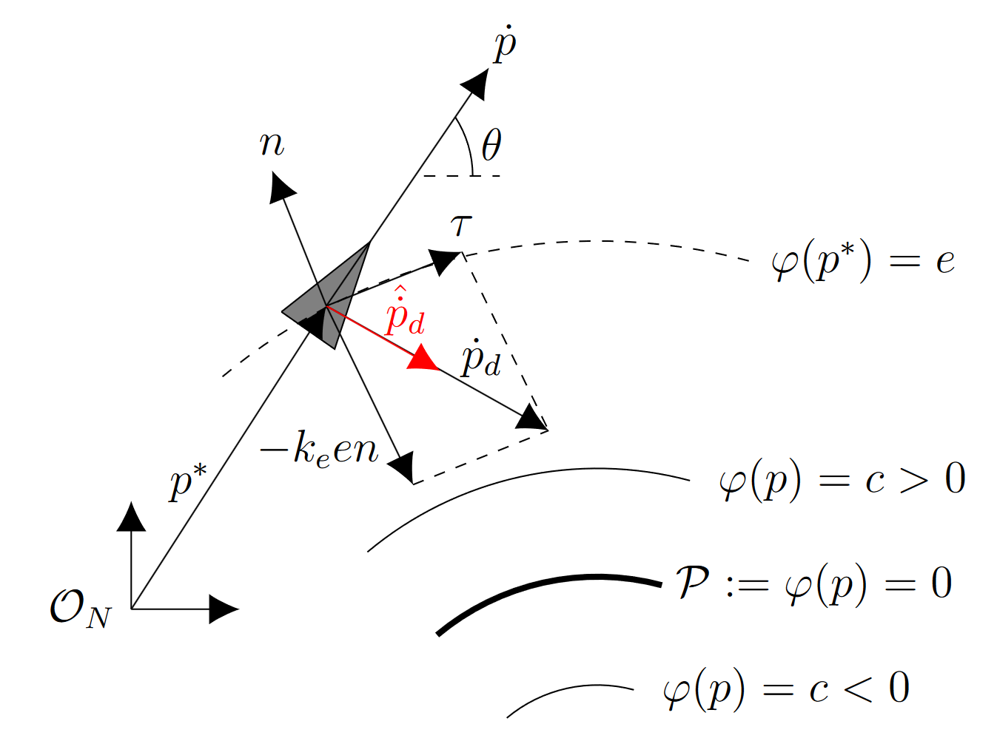
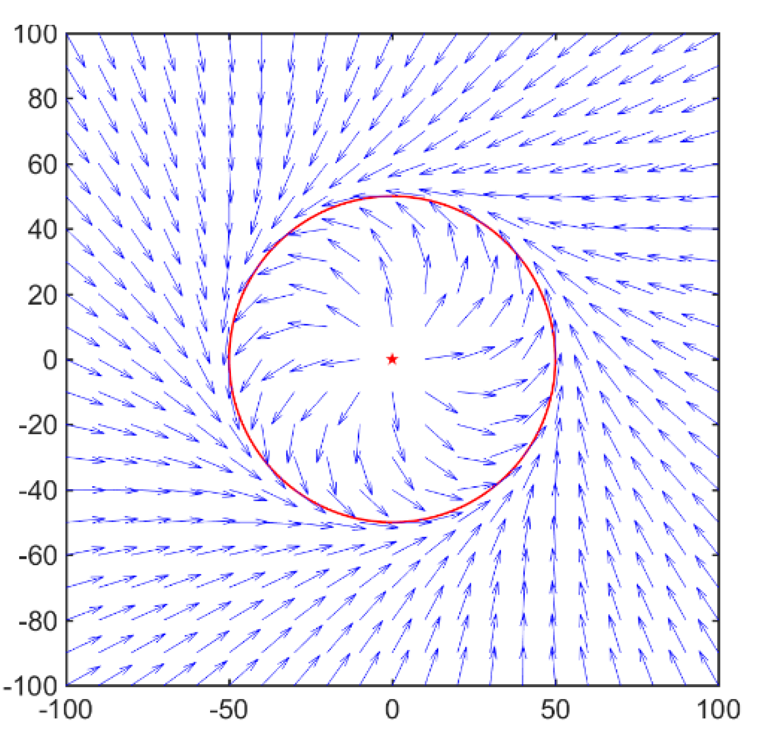
Algoritmos gvf
Campo vectorial de guiado, del inglés Guiding Vector Field
Notes:
Mencionar que esto es el control que se ha elegido para control de verdad con movimiento, en la imagen derecha ejemplo de lo que es un GVF y en la izquierda las componentes y variables de GVF en un vehículo. Entraremos en más detalle en preguntas si así se desea.

Slide 16
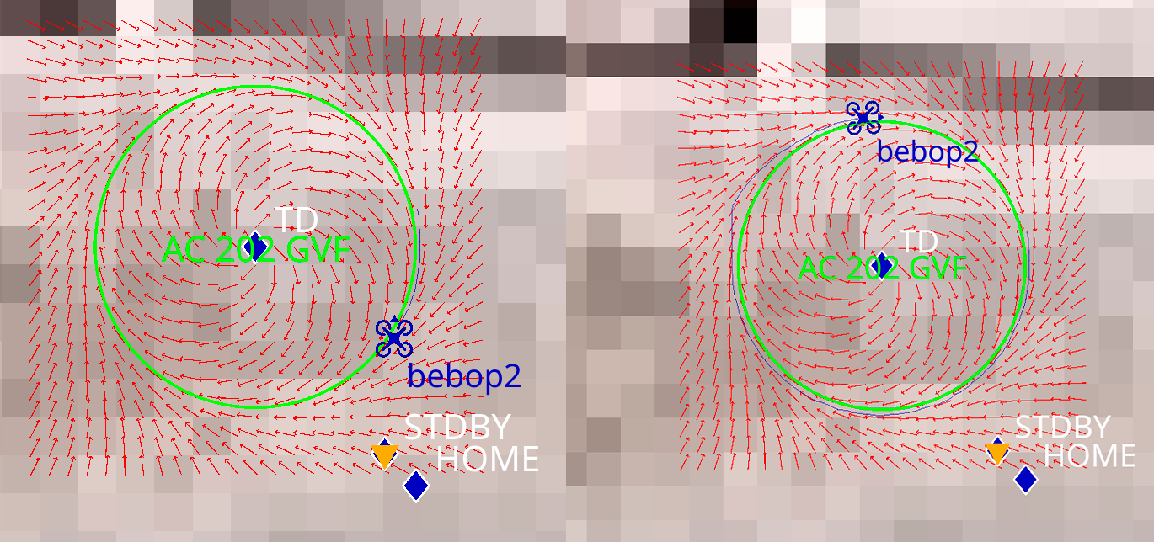
Implementación del algoritmo
Control mínimo
Integrado parcialmente en Paparazzi
Falta el control para rotorcrafts
Control de velocidad
Aprovechando las variables de GVF, podemos añadir control de velocidad constante
Alineación con trayectoria
Los rotorcrafts pueden alinearse o no con la trayectoria, al tener más grados de libertad
Modificamos el yaw para que mire en la dirección del campo
Notes:
Faltaba GVF para rotorcrafts, por tanto se hizo el control mínimo y se añadió 2 funciones nuevas. Explicar todo, levemente.

Slide 17

Implementación del algoritmo: prueba
Notes:
Explicar que estoy simulando un rotorcraft con GVF y modificando los parámetros que se ven en pantalla.

Slide 18
Índice
Introducción
Descripción general
Objetivos
Planificación
Preliminares
Pruebas con software oficial
Pruebas con Paparazzi
Control de un Crazyflie
Control básico
Algoritmos GVF
Implementación de GVF
Coordinación entre Crazyflies
Algoritmos de coordinación
Implementación de la coordinación
Simulación de formaciones
Resultados de las formaciones
Conclusiones

Slide 19
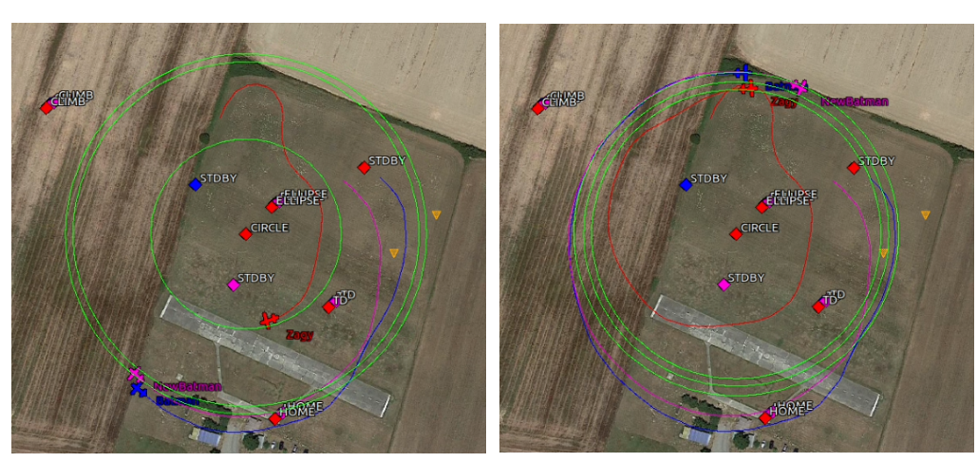
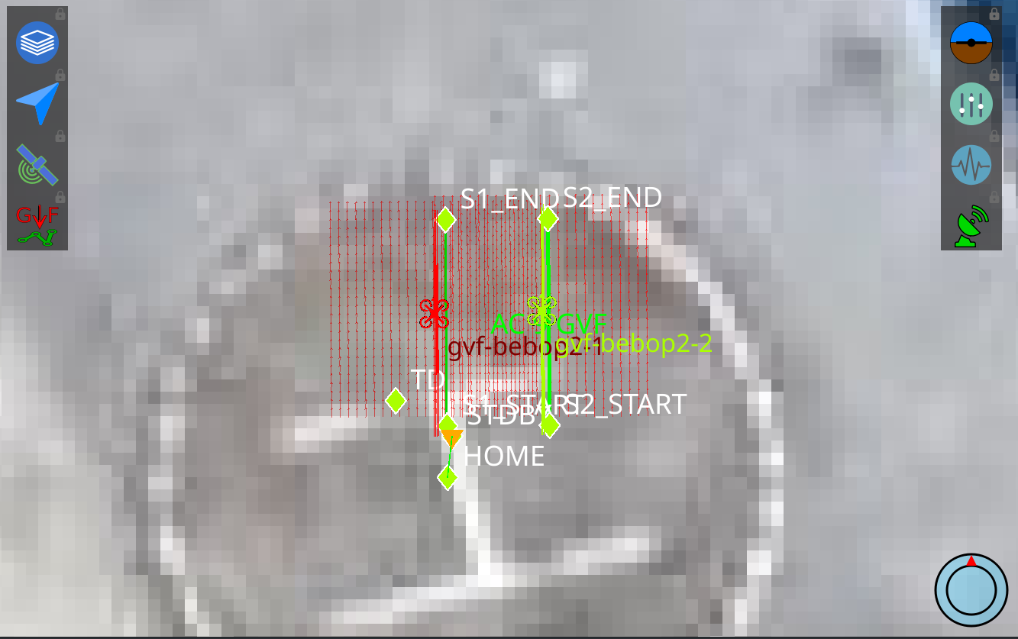
Algoritmos de coordinación
Formaciones Circulares
UAVs se coordinan para ir en círculos con cierto desfase deseado entre ellos con velocidad constante
Integrado parcialmente en Paparazzi, falta soporte para rotorcrafts
Formaciones en segmentos paralelos
Ida y vuelta en segmentos de misma longitud y paralelos, los UAVs deberán tener un desfase fijo
Nueva implementación y nuevo algoritmo sólo para rotorcrafts
Ambos están pensados para aplicarse sobre un algoritmo de control, no necesariamente GVF
Notes:
Explicar el funcionamiento lógico e intuitivo de ambos algoritmos, es decir, que se trata de conseguir con ellos

Slide 20
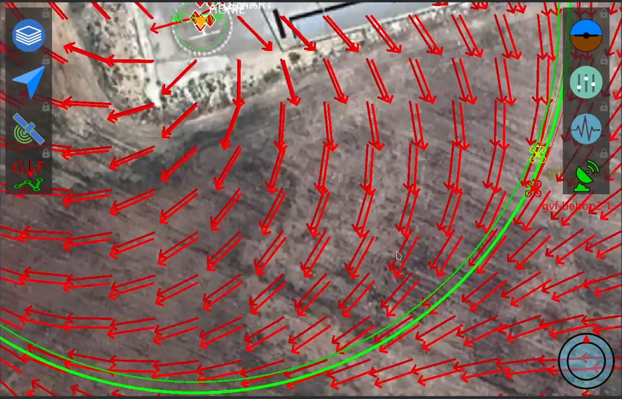
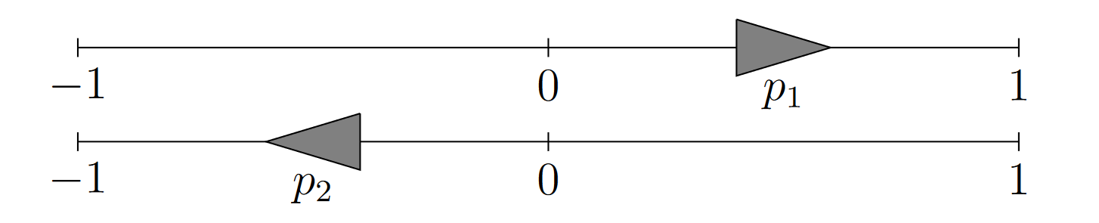
Implementación de la coordinación
Formaciones Circulares
Al estar ya integrado en Paparazzi, tan sólo se modifica un script de Python para que pueda interactuar con rotorcrafts (distintas variables de telemetría, control etc…). Pensado para usarse con GVF
Formaciones en segmentos paralelos
Basado en el ejemplo de formaciones circulares, modificamos la implementación para que funcione con segmentos (puede o no con GVF)
Se añade normalización del segmento
Notes:
Explicar que para las formaciones circulares solo se tuvo que hacer una adaptación. Mencionar que solo funcionan con GVF. Para segmentos paralelos, nos basamos en el ejemplo anterior pero con grandes modificaciones, explicar la normalización

Slide 21
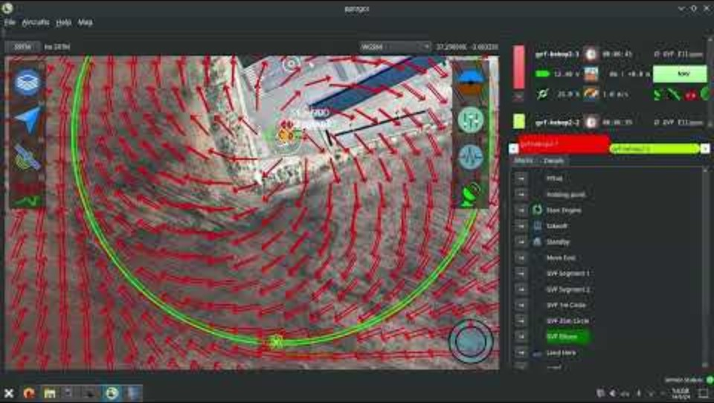
Simulación de formaciones: Círculos
Notes:
Explicar lo que esta pasando en el vídeo

Slide 22
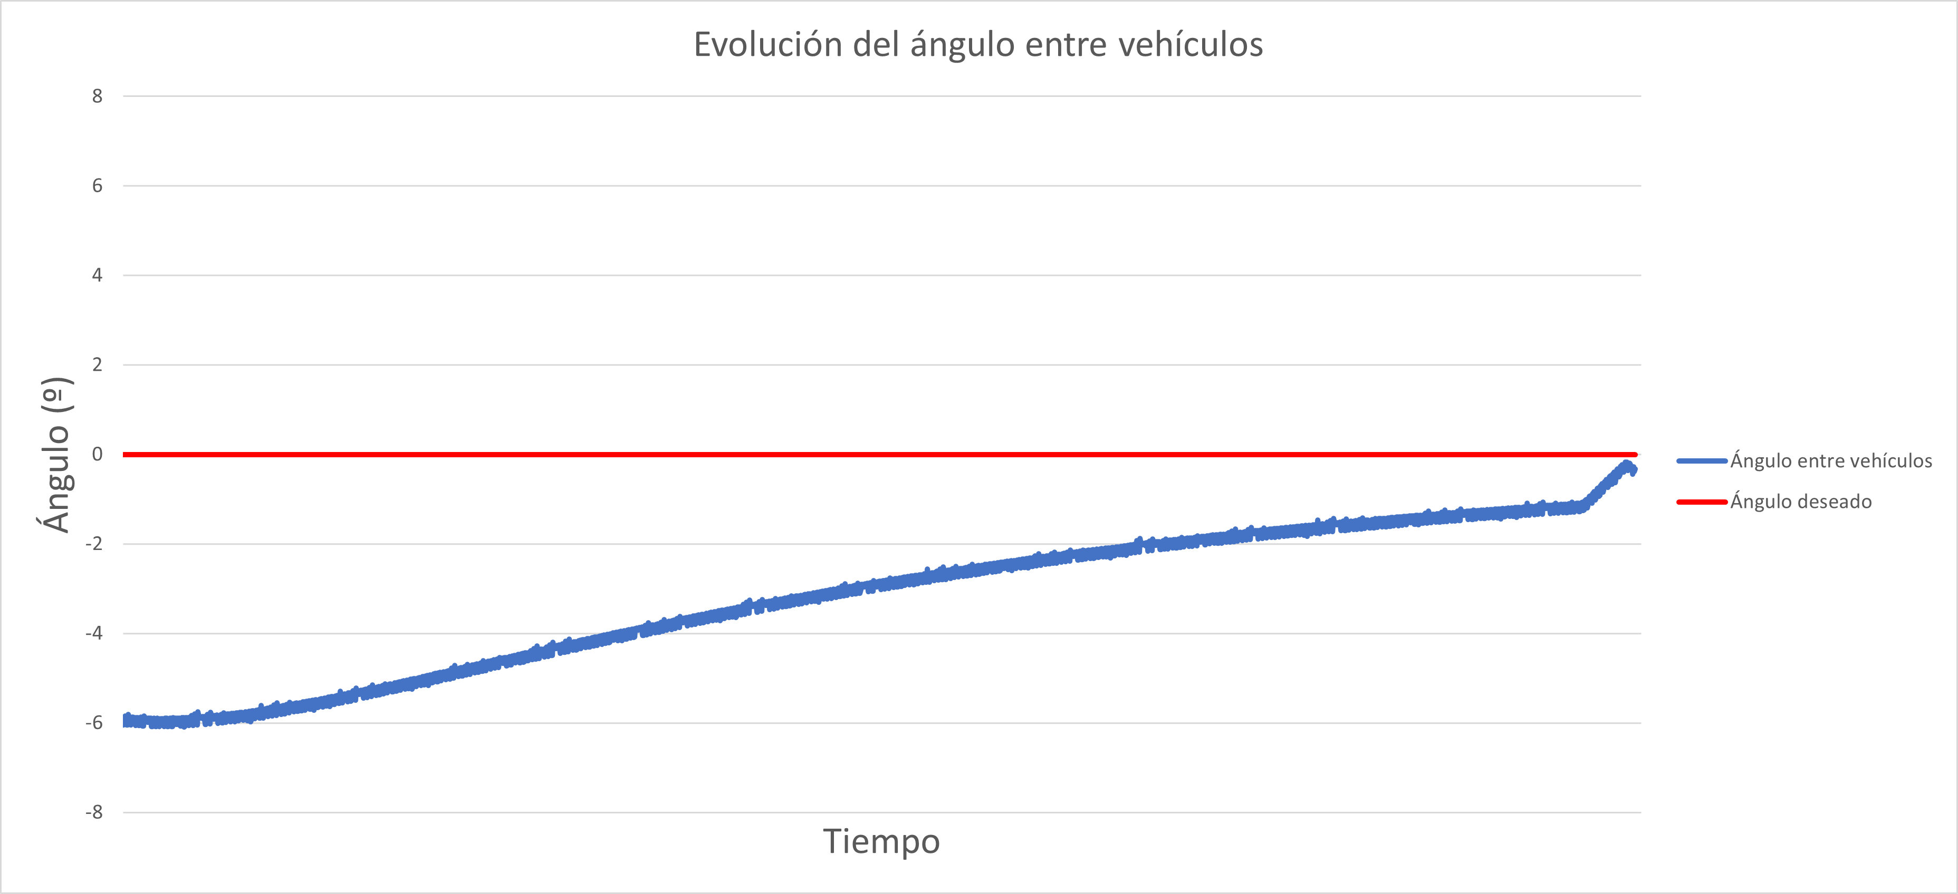
Simulación de formaciones: Círculos
Notes:
Resultados del ángulo entre vehículos. Mencionar que no llego a 0 porque faltaba K (parte del algoritmo, no lo he mencionado hasta ahora). La K baja evita posibles errores y fluctuaciones extrañas, pero consigue que no pueda llegar a 0 absoluto

Slide 23
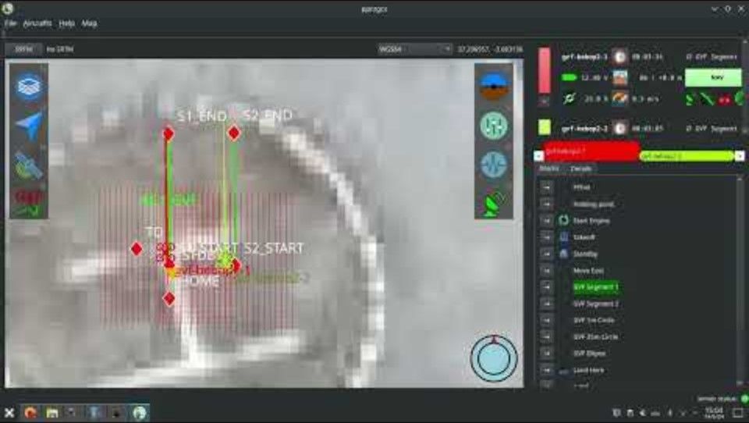
Simulación de formaciones: Segmentos
Notes:
Explicar de nuevo, casi lo mismo pero en segmentos

Slide 24
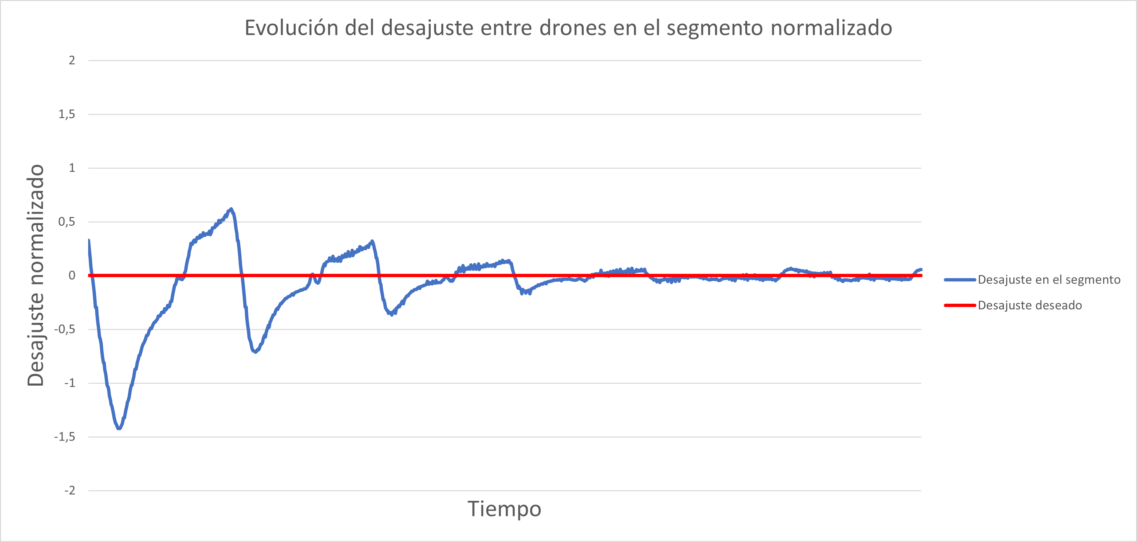
Simulación de formaciones: Segmentos
Notes:
Mismo grafico adaptado a segmentos paralelos.

Slide 25
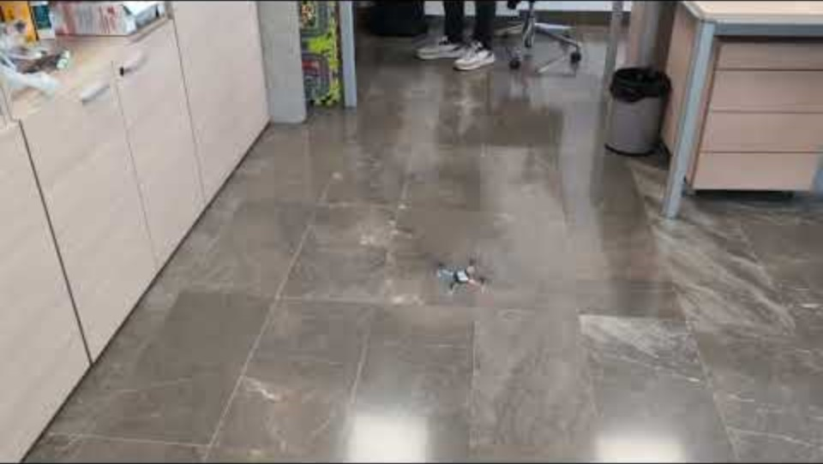
Resultados de las formaciones: paparazzi
Notes:
Explicar que el resultado del control en Paparazzi no se mostro aun porque no era suficientemente bueno. Aquí el video, pasaremos al firmware de Bitcraze como consecuencia

Slide 26
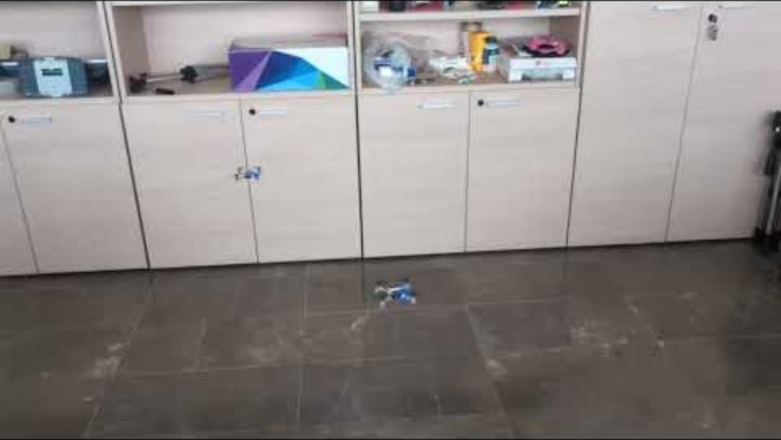
Resultados de las formaciones: Bitcraze
Notes:
Mencionar que podemos ver que el control y por tanto formaciones en el firmware de Bitcraze era mucho mejor, pero se ha añadido una última simulación para comprobar si los resultados eran buenos, ya que no pueden seguir segmentos en bucle por un bug.

Slide 27
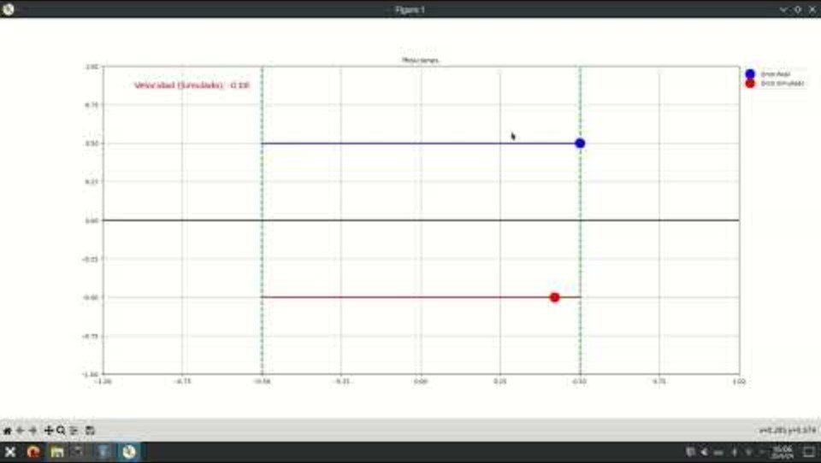
Resultados de las formaciones
Notes:
Por último se ha hecho esta simulación / animación que verifica que de verdad funciona, dando la siguiente diapositiva como resultado

Slide 28
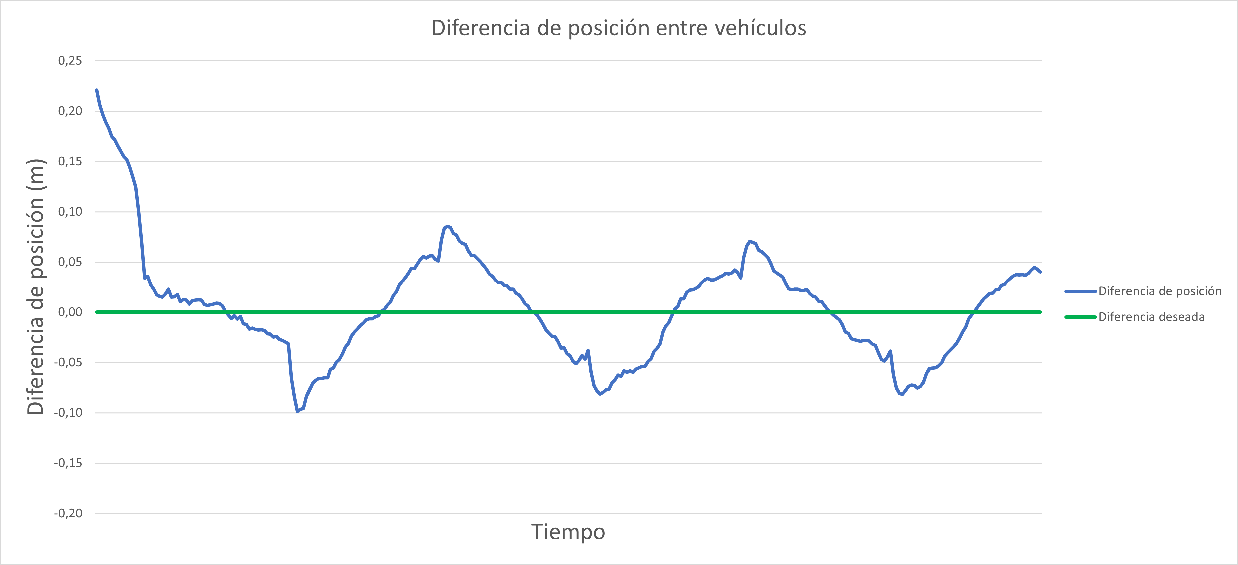
Resultados de las formaciones
Notes:
Resultados gráficos de desajuste entre ellos en el segmento

Slide 29
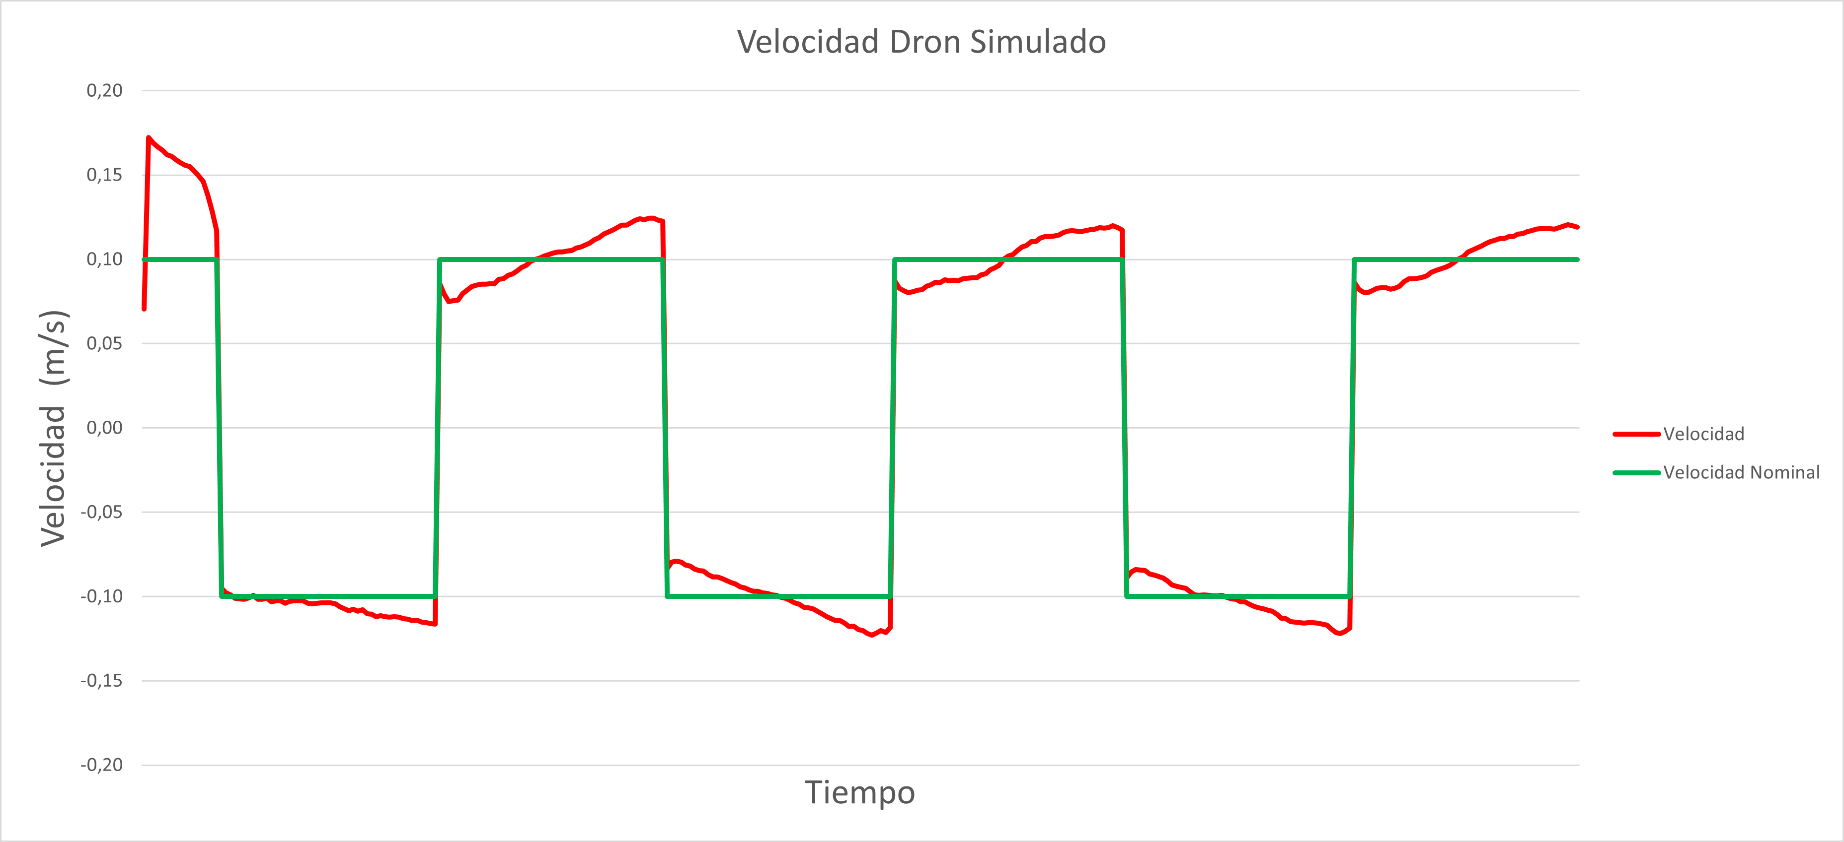
Resultados de las formaciones
Notes:
Resultados gráficos de velocidad del dron simulado

Slide 30
Índice
Introducción
Descripción general
Objetivos
Planificación
Preliminares
Pruebas con software oficial
Pruebas con Paparazzi
Control de un Crazyflie
Control básico
Algoritmos GVF
Implementación de GVF
Coordinación entre Crazyflies
Algoritmos de coordinación
Implementación de la coordinación
Simulación de formaciones
Resultados de las formaciones
Conclusiones

Slide 31
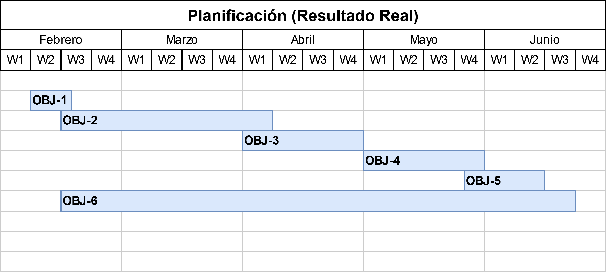
Conclusiones
Notes:
Mencionar que el OBJ2 se extendió mucho por problemas en el firmware, se comprimio levemente el OBJ-3 en adelante en cuanto a tiempo. El OBJ-6 decidio hacerse paralelamente al final, es decir memoria a la vez que el PowerPoint. El resto mas o menos en su lugar

Slide 32
Conclusiones
Resultados prometedores, GVF permite buen control y la coordinación tiende a bajo error.
Aplicaciones y usos futuros muy diversos
Muchas ramificaciones futuras: mejor coordinación, coordinación descentralizada, uso para N drones…
En general, buenos resultados y potencial a futuro
Notes:
Extender con lo que pone en la memoria

Slide 33
FIN
¿Preguntas?
Notes:
Preparate para responder GVF y coordinación preguntas. Good luck.

